Slide 1
Základy etopedie
Bc. Alžběta Tkáčová

Slide 2
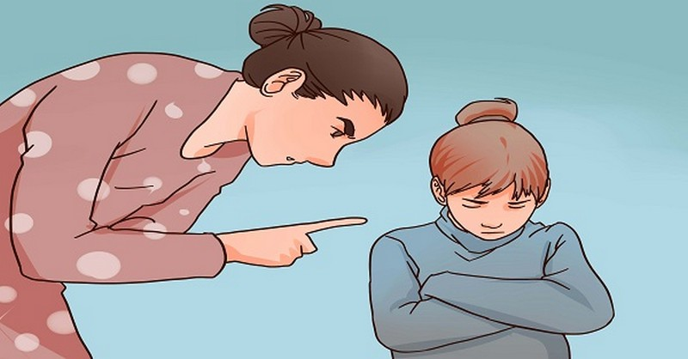
Co je to etopedie a čím se zabývá?

Slide 3
Co je to etopedie a čím se zabývá?
zabývá se edukací, reedukací a zkoumáním jedinců s rizikem poruch emocí nebo chování a s poruchami emocí nebo chování
Předmětem etopedie je proces edukace, výzkum příčin, náprava a prevence
Zohledňuje situaci jedince v celém jeho kontextu a zaměřuje se na potencialitu dítěte
Výzkum se zaměřuje na tři roviny:
  Osobnostní vývoj – individualita jedince v aktuální i budoucí rovině
  Biografie – kritické životní události (konflikty, deprivace, ohrožení, traumata)
  Sociální vztahy – škola, rodina, vrstevníci, …

Slide 4
Odlišnosti od ostatních pédií
Výchova mravně vadných, děti a mládež obtížně vychovatelná, defektologie - od 70.let – výchova a vzdělávání dětí a mládeže vyžadující zvláštní péči
Převážně jde o poruchy získané v průběhu života
Terminologie – není tolik medicínská, jde více o pojmy z práva, sociologie, psychiatrie, patopsychologie
Segregační tendence intervence
Porucha emocí nebo chování narušuje sociální vztahy jedince a jeho vztah k sociálnímu prostředí
Pro nápravu důležitá vnitřní motivace

Slide 5
Názvosloví
Problémové chování (emotional and behavioural difficulties) – termín ukazuje na nežádoucí chování jako na fenomén, který není trvalý, podporuje myšlenku společné edukace jedinců s problémovým chování v hlavním vzdělávacím proudu
Riziková (ohrožená) mládež – mládež, která je ohrožena rizikem kriminálního chování
Dispozice k poruchám chování – (proti termínu poruchy chování – nekompromisní, stigmatizující)
Delikvence - činnost porušující zákonné nebo jiné normy chování (obvykle protispolečenské jednání)
Dětská delikvence – prekriminalita do 15 let
Juvenilní delikvence – do 18 let
reedukace – převýchova osob s poruchami chování
resocializace – opětovné úplné zapojení do společnosti

Slide 6

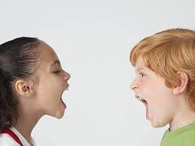
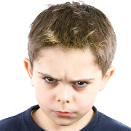
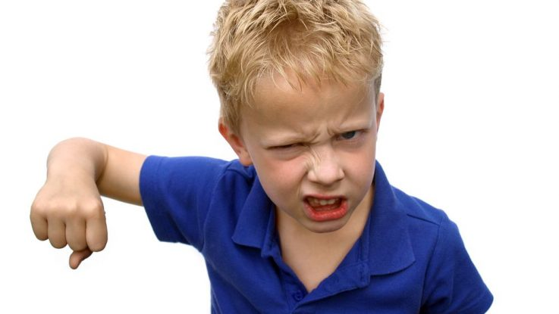
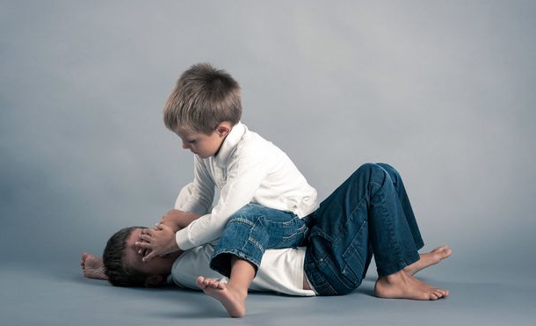
Jaké je dítě s poruchou chování?
Jak vypadá?
Jak se chová?
Jak si jej představíte?
Jaké nálepky na sobě má?

Slide 7
Jak je vnímá okolí?
vyvolávají v jiných nelibé pocity
provokují druhé k negativní reakci v chování
Snadno získávají nálepky
nebývají oblíbení mezi vrstevníky
málokdy se stávají přirozenými vůdci ve skupinách

Slide 8
Jak se vnímá dítě, které má PECH?
považují se za smolaře, za neúspěšné, mívají malé sebevědomí
jejich rozhodnutí bývají impulzivní ve snaze rychle dosáhnout cíle
opakovaně a předem se vzdávají svých aspirací
převažuje u nich krátkodobá motivace
vzdálené cíle nebývají schopni svým jednáním sledovat
jejich úsilí bývá velmi často přerušováno náhodným lákavým podnětem
neumí se radovat z drobných úspěchů

Slide 9
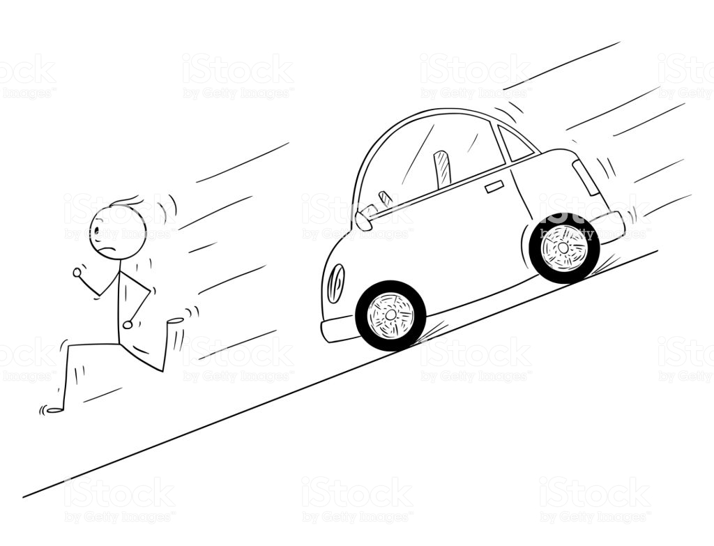
Cílová skupina
děti bez výraznějších problémů
děti v riziku
děti s problémy v chování
děti s poruchami emocí a chování

Slide 10
1) Děti bez výraznějších problémů v chování
Práce je založena především na preventivních aktivitách
popř. preventivní programy sociálně patologických jevů (peer programy…), eliminace ohrožujících podmínek ve školním prostředí atd.
Specifická x nespecifická prevence

Slide 11
2) Děti v riziku
děti, které ve svém vývoji čelí mnoha rizikům z roviny osobnostní i sociální
koncept resilience - významná je odolnost dítěte vůči faktorům, které jej z vnějšku ohrožují
praxe spočívá v preventivních aktivitách, v diagnostice a poradenství popř. včasné intervenci

Slide 12
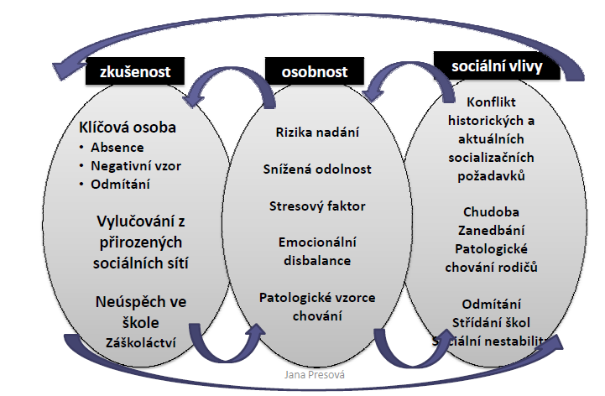

Slide 13
Rizika spojená s osobností dítěte
váží se na fyzickou, psychickou konstituci a sociální zkušenost
Fyzické zdraví – nedonošenost, nízká porodní váha, postižení, nemoc, porodní úraz, chronická onemocnění
Vnitřní dispozice – nízká inteligence, obtížný temperament, hyperaktivita, impulzivita
Rizika spojená s rodinou dítěte
základní rizika spočívají v nedostatku „vřelosti – lidského tepla“
rodinné stresory – konflikty mezi rodiči, postnatální deprese, nízká vzdělanost, tísnivá finanční situace
nastavení rodinného systému – struktura a hierarchie rodiny (neúplná rodina, nezletilá matka, nezaměstnanost rodičů atd.)

Slide 14
Rizika spojená se školním prostředím
nepřipravenost na vstup do školy + neschopnost přizpůsobit se požadavkům
nedostatek pozitivní interakce se spolužáky a učiteli
neúspěch a izolace
vyhledávání ostatních dětí s podobnými potížemi (problémové vrstevnické party)
bludný kruh neúspěchu
Rizika spojená se společenským prostředím
Životním podmínky – socioekonomické znevýhodnění, hustota zalidnění a materiální životní podmínky, místo bydliště
Patologické formy chování v okolí – násilí, kriminální činnost…
Kulturní a morální hodnoty – sociální nebo kulturní diskriminace, násilí v médiích
Konflikt aktuálních a historických socializačních požadavků (odlišnost požadavků rodiny, školy…)

Slide 15

Protektivní faktory dle Ivy Šolcové
Individuální úroveň
  Sociabilita (citlivost, prosociální postoje, citová vazba k ostatním)
  Inteligence (školní výkon, plánování a rozhodování)
  Komunikační dovednosti
  Osobnostní charakteristiky
Úroveň rodiny
  Podporující rodina
  Socioekonomický status
Úroveň komunity
  Školní zkušenosti
  Podporující komunita

Slide 16
3) Děti s problémy v chování a poruchami chování
vývoj poruchy chování probíhá nejčastěji od fáze působení rizikových faktorů k fázi problémového chování až k poruchám chování
důležité je včasné řešení potíží
praxe u dětí s problémy a poruchami chování má těžiště v reedukaci, diagnostice a v poradenství

Slide 17
Definice poruch chování a jejich vývoj (Bower a Vojtová)
Pět charakteristik poruch chování:
1. neschopnost učit se
2. neschopnost navazovat uspokojivé sociální vztahy
3. nepřiměřené chování
4. celkový výrazný pocit neštěstí a deprese
5. tendence vyvolávat somatické symptomy jako je bolest, strach
Podle intenzity problémů:
1. chování jedince reaguje na problémy denního života
2. chování, jímž jedinec reaguje na krizové životní situace
3. chování, jímž se jedinec vymyká očekávání
4. zafixované a opakované nevhodné chování, které lze napravit v běžné školní instituci
5. zafixované a opakované nevhodné chování, které lze napravit jen v internátní škole nebo doma

Slide 18
Rozdíl mezi poruchou chování a problémy v chování
Problémy v chování:
Záměr
  O svých problémech ví, vadí mu a chtěl by je odstranit
  Normy neporušuje záměrně
  Jejich porušování je výsledkem konfliktu mezi vnějším požadavky a vnitřními potřebami dítěte
  Nálepkou problémového dítěte trpí a vyvolává v něm negativní emocionální zážitek
Čas
  Krátkodobé, mohou být periodické
  Vývojové souvislosti, důsledek nezvládnutých konfliktů se soc. okolím
Náprava
  U poruch chování je nutná speciální péče - směřuje k převádění způsobů chování na přijatelnou a společensky přijímanou normu

Slide 19
Klasifikace chování
Dle stupně společenské závažnosti
1. disociální chování - mírnější podoba asociálního chování. Výkyvy chování projevující se dočasně a některé jsou příznačně věku (neposlušnost, zlozvyky, vzdorovitost, negativismus, lhavost, jiné normy)
2. asociální chování - projevy, které nejsou v souladu se společenskou morálkou (výtržnictví, útěky, záškoláctví, sebepoškozování)
3. antisociální chování - tedy protispolečenské se už dostává do rozporu s normami práva, nejen morálky. Vyznačuje se agresivitou, destruktivní činnost, delikvencí. Jde o činnost, která je právně postižitelná a trestná (alkoholismus, toxikomanie, prostituce, rasismus a kriminalita).

Slide 20
Školská klasifikace poruch chování
Poruchy chování vyplývající z konfliktu - záškoláctví, lhaní, krádeže
Poruchy chování spojené s násilím - agrese, šikana, loupeže, vandalismus, týrání
Poruchy chování související se závislostí - toxikomanie, závislost na automatech
Klasifikace Myschkera rozděluje poruchy emocí a chování do 4 skupin:
Poruchy chování s externími vlivy - patří sem agrese, hyperaktivity, porucha pozornosti, impulzivita
Poruchy chování s interními vlivy - strach, komplex méněcennosti, úzkostnost, ztráta zájmu o dění, poruchy spánku
Nezralé sociální vztahy - snížení schopnosti koncentrace, infantilní chování, snadná unavitelnost, snížená výkonnost
Socializovaná delikvence - násilnické chování, vznětlivost, nezodpovědnost, poruchy vztahů

Slide 21
Co když má dítě PECH…?

Slide 22
Fáze pedagogického procesu
Prevence
  podpora pedagoga v přirozeném školním prostředí, cílem je podpořit setrvávání žáka v přirozeném edukačním prostředí
  Preventivní aktivity a opatření, diagnostika, poradenská práce
  podpora sociálního okolí jedince – spolužáci, rodiče (spolupráce se SAS, OSPOD)
  odstraňování ohrožujících a škodlivých aspektů v jeho sociálních podmínkách
Intervence
  Práce se přesouvá do zařízení preventivně-výchovné péče
  Diagnostika a intervence pro žáky, ale i rodiče, vychovatele, pedagogy – navázání spolupráce
  eliminovat, odstranit zdroje nežádoucích vlivů, vytvářet důvěru v sebe sama, usměrňovat aktivity, posilovat pozitivní sociální vztahy
Rehabilitace (resocializace)
  Ve školských zařízeních pro výkon ochranné a ústavní výchovy
  poskytnout mu korektivní zkušenost, prostor pro chápání vztahových souvislostí a hodnot
  pomoci mu vidět vlastní perspektivu – orientace na budoucnost – profesní příprava

Slide 23
Výchovná opatření
Výchovné povinnosti (např. povinnost bydlet s rodiči)
Výchovná omezení (např. zákaz návštěvy určitých akcí)
Dohled probačního úředníka
  Pravidelná setkávání, dohled
  Vypracovává zprávu pro soud o fungování jedince
Probační program
  Skupinová a individuální setkání
  Program sociálního výcviku, psychologického poradenství, vzdělávací kurzy, …
Mohou pomoct také volnočasová zařízení (úprava režimu VČ), sociální služby (např. NZDM) apod.

Slide 24
Ústavní výchova
Nařizuje ji soud dětem do 18 let podle zákona o rodině nebo zákona o soudnictví ve věcech mládeže
Důvody: výchovné a sociální
Po dobu nezbytně nutnou, nejdéle do dosažení zletilosti,
O zrušení rozhoduje soud, kdykoliv na žádost zákonných zástupců, pokud splnila výchovný účel, může být prodloužena do 19 let (dokončení vzdělávání) se souhlasem jedince

Slide 25
Ochranná výchova
Nařizuje se jedincům od 12-18/19 let podle zákona o soudnictví ve věcech mládeže.
Důvody:
dítě mezi 12-15 let - soud nařizuje za čin spáchaný, za který lze dle trest.zákona uložit výjimečný trest;
mladistvý mezi 15-18 lety-pokud bude mít větší efekt než uložení trestu odnětí svobody.
Realizuje se ve speciálních školských výchovných zařízeních. Trvá do dosažení zletilosti. Může být prodloužena do 19 let, pokud by nesplnila účel.

Slide 26
Systém školských zařízení pro výkon ústavní a ochranné výchovy
Od 3-18/19 let, poskytují výchovu a vzdělávání. Na základě rozhodnutí soudu o ústavní výchově, ochranné výchově, předběžného opatření
diagnostický ústav
dětský domov
dětský domov se školou
výchovný ústav

Slide 27
Středisko výchovné péče (SVP)
prevence, práce s klienty v době únosného narušení, dobrovolnost, ambulantní péče, 6 – 18 let.
Jako samostatná pracoviště nebo jako součást DÚ
Poskytují ambulantní i pobytovou péči
Jejich činnost:
  Individuální práce
  skupinová a individuální terapie
  poradenství
  osvěta pro veřejnost

Slide 28
Diagnostický ústav
Krátkodobý pobyt, zpravidla 8 týdnů
Provádí komplexní diagnostiku - na jejím základě umísťuje do školského zařízení, na žádost rodičů poskytuje preventivně-výchovnou péči, pečuje o děti s nařízenou ÚV nebo OV zadržených na útěku z jiných zařízení nebo od rodičů.
Plní úkoly: diagnostické, vzdělávací, terapeutické, výchovné a sociální, organizační a koordinační
Navrhuje „program rozvoje osobnosti“-umísťuje dítě do dětského domova, dětského domova se školou, výchovného ústavu. Každé dítě (mimo dětí bez závažných poruch chování, z kojeneckého ústavu)
Dětský, pro mládež (15-18)

Slide 29
Dětský domov a Dětský domov se školou
DD
Děti 3-18 let (nezletilé matky spolu s jejich dětmi) s nařízenou ÚV, nemají závažné poruchy chování, umístěny jsou ze sociálních důvodů (rodiče nemohou/neumí se postarat o dítě)
Plní úkoly výchovné, vzdělávací, sociální
rodinné skupiny 6-8 dětí, do škol dochází mimo DD
DDŠ
6 let - ukončení povinné školní docházky
Edukace pro děti: s nařízenou ÚV se závažnými poruchami chování nebo s duševní poruchou vyžadují výchovně-léčebnou péči nebo s uloženou OV a nezletilé matky s poruchami chování, duševní poruchou se svými dětmi.
Pokud porucha pokračuje po ukončení šk. docházky, bývají přeřazeni do VÚ

Slide 30
Výchovný ústav
Od 15 let (od 12 let při závažných případech) se závažnou poruchou chování, kde byla nařízena ÚV nebo OV)
Plní úkoly výchovné, vzdělávací, sociální
Součástí je základní škola, popř. střední škola, odborné učiliště apod.

Slide 31
Zákony
Vyhláška MŠMT č. 72/2005 Sb. ve znění pozdějších předpisů – zajišťuje na každé škole školního metodika, jako primárního preventistu.
Zákon č. 109/2002 Sb. ve znění pozdějších předpisů - vymezuje ústavní a ochrannou výchovu ve školských zařízeních. Dále definuje preventivně výchovnou péči v těchto zařízeních.
Zákon č. 218/2003 Sb. - Zákon o odpovědnosti mládeže za protiprávní činy a o soudnictví ve věcech mládeže a o změně některých zákonů (zákon o soudnictví ve věcech mládeže)

Slide 32
Nějaké dotazy…?

Slide 33
Díky za pozornost!

